Slide 1
Безопасность
на железной дороге
Как не стать жертвой поезда
Notes:
Сегодня мы хотим поговорить с вами о важной теме «Железная дорога и безопасность». С детства вам знакомы основные правила безопасности: «не играть со спичками» или «не пихать пальцы в розетку». На железной дороге тоже есть свои правила безопасности. Осторожность – вот главное слово для каждого подростка, оказавшегося на железнодорожном вокзале, платформе или станции.

Slide 2
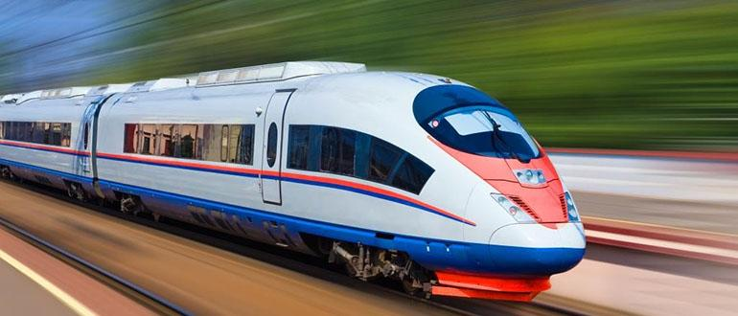
Поезд — безопасный вид транспорта
Notes:
Каждый из вас в хоть раз в жизни куда-то ехал на поезде. Это путешествие было со взрослыми, но скоро настанет момент, когда ты отправишься в поездку самостоятельно. Поезда - достаточно безопасный вид транспорта, но всё же нужно быть готовым к возможным опасным ситуациям, чтобы не растеряться в трудную минуту и действовать грамотно. Помогут тебе в этом Правила поведения на железной дороге.

Slide 3
Мы — за безопасность. А ты?
Notes:
ОАО «Российские железные дороги» каждый год совершенствует меры безопасности на транспорте и старается делать железные дороги еще более скоростными и максимально комфортными. НО ваша безопасность зависит не только от нас, она зависит, прежде всего, и от твоих действий. Поэтому нужно знать и соблюдать правила безопасности на железной дороге.

Slide 4
Правила безопасности на железной дороге
Переходить через пути нужно только по мосту или специальным переходам..
Не подлезайте под вагоны! Не перелезайте через автосцепки!
Не заскакивайте в вагон отходящего поезда.
Не выходите из вагона до полной остановки поезда.
Не играйте на платформах и путях.
Не высовывайтесь из окон на ходу.
Не ходите на путях.
Не переходите пути, не убедившись в отсутствии поезда противоположного направления.
Notes:
Все, кто находится вблизи железнодорожных путей, обязаны соблюдать общепринятые правила:
1. Когда подходишь к железной дороге, обязательно сними наушники и капюшон, который лишает тебя бокового зрения. Из-за громкой музыки можно не услышать шум приближающегося поезда!
2. Категорически запрещается подлезать под пассажирскими платформами и железнодорожным подвижным составом. Ни в коем случае не делай этого. Состав может тронуться в любой момент, ты можете быть ранен или погибнуть.
3. Не стой у края платформы, не заходи за ограничительную линию. А прыгать с платформы не только очень опасно, но и запрещено правилами.
4. Никогда не забирайся на столбы и другие опоры с проводами, расположенные на железной дороге. К ним крепятся контактные провода под высоким напряжением. Даже не прикасаясь к ним, можно получить электротравму.
Много всего и кажется скучно “нельзя, нельзя, нельзя…”. На словах эти призывы звучат просто, но каждое правило может спасти чью-то жизнь и уберечь от беды. Давайте посмотрим, что может случиться, когда не соблюдаются правила поведения на железной дороге.

Slide 5
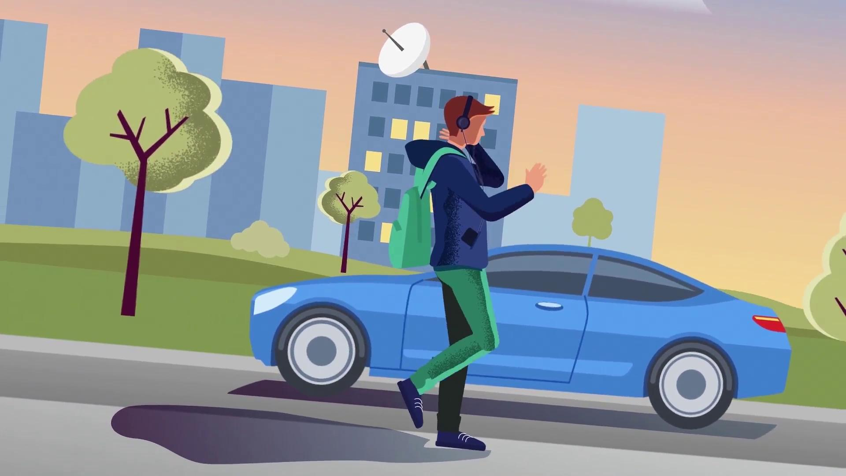
Сними наушники - услышь опасность
Notes:
Итак, вот еще одно из правил:
При нахождении вблизи с железной дорогой убери телефон и сними наушники. Все внимание должно быть направлено на дорогу.

Slide 6
В твоих руках - твоя безопасность
Notes:
Современный человек уже вряд ли сможет представить себе жизнь без гаджетов и девайсов. Они с нами всегда. Они помогают, обучают и развлекают. Но только не в этом случае. При подходе к железной дороге ОТОРВИСЬ от экрана, посмотри вокруг.
Новый трек и сообщение в мессенджере точно никуда от тебя не денутся...

Slide 7
У поезда один путь, у тебя - много. Выбери свой.
Notes:
Наушники способны полностью заглушить шум приближающегося поезда, а капюшон существенно сократить угол обзора!
Пожалуйста, снимай их при переходе через железнодорожные пути.
Внимательность и осторожность на объектах железной дороги - превыше всего!
Сохраняй бдительность и не подвергай себя опасности!

Slide 8
Правила безопасности для пассажиров
Тебя ждет долгожданное путешествие, но на платформе веди себя сдержанно - не устраивай гонки с препятствиями, иначе ты можешь и вообще не прийти к финишу.
Поезд подошел к платформе, не торопись вскочить в вагон, дождись его полной остановки.
Безопасно ехать внутри поезда, варианты с подножкой и на крыше – не варианты! Конечной остановкой может стать больница или еще хуже((
Не открывай при движении поезда двери. Сила механизма может привести к защемлению, а еще можно выпасть из вагона.
Не высовывай голову и руки из окон. Сложно вовремя заметить попутно движущийся поезд. Нарушая это правило, можно получить серьезную травму или погибнуть.
Notes:
Телефон и наушники, парочка книг, что-нибудь пожевать… Столько всего нужно взять с собой в дорогу.
Но все это не пригодится, если ты не соблюдаешь правила поведения пассажиров.
За нарушение отдельных правил предусмотрен штраф, НО штраф не худшее, что может случится.

Slide 9
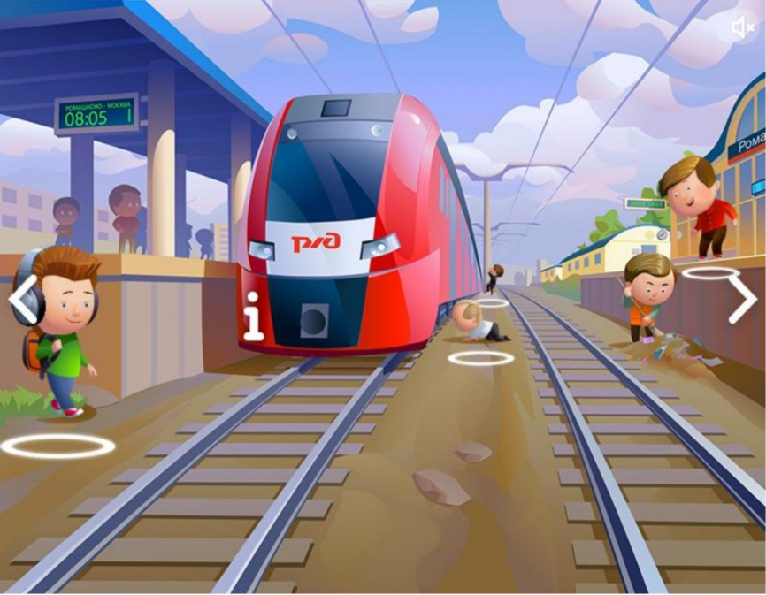
Какие нарушения правил изображены на картинке?
Notes:
Картинка с названием “Так делать нельзя”. Посмотри внимательно, какие нарушения ты заметил?
Готово? Проверим!
1. Когда подходишь к железной дороге, обязательно сними наушники и капюшон, который лишает тебя бокового зрения. Из-за громкой музыки можно не услышать шум приближающегося поезда!
2. Категорически запрещается подлезать под пассажирскими платформами и железнодорожным подвижным составом. Ни в коем случае не делай этого. Состав может тронуться в любой момент, ты можете быть ранен или погибнуть.
3. Не стой у края платформы, не заходи за ограничительную линию. А прыгать с платформы не только очень опасно, но и запрещено правилами.
4. Никогда не забирайся на столбы и другие опоры с проводами, расположенные на железной дороге. К ним крепятся контактные провода под высоким напряжением. Даже не прикасаясь к ним, можно получить электротравму.

Slide 10
И снова “нельзя”
Notes:
Категорически запрещается не только ездить на крышах вагонов, но даже влезать на них, и даже, если поезд стоит.
Проезд снаружи подвижного состава – на подножках, поручнях и иных выступающих частях – запрещён категорически, поскольку это смертельно опасно. Каждый год десятки детей и подростков погибают, когда пытаются прокатиться, прицепившись снаружи поезда. Делать так глупо! Результат зацепинга – поражение электрическим током, серьезнейшие травмы, инвалидность или смерть.

Slide 11
Высоковольтные провода
Notes:
Ток – невидимый убийца и зацеперов, и любителей экстремальных фото. Сколько раз любителей «прокатиться с ветерком» либо сразу убивало током, либо швыряло от удара под колёса поезда.
Не пытайтесь приблизиться к контактному проводу! Это может стоить вам жизни! Даже если попасть в зону контактной сети на расстоянии 2 м от провода, то этого тоже будет достаточно для удара током.

Slide 12
Не будь равнодушным! Крикни “СТОЙ!”
Notes:
Не проходи мимо! Если видишь нарушение правил безопасности, обратись к сотруднику железной дороги.
Залог безопасности на железнодорожном транспорте – это внимание к себе и окружающим.

Slide 13
Внимание!
За сухим языком статистики травматизма стоит боль родителей и друзей пострадавшего.
Ты уверен, что хочешь попасть именно в эту статистику?
Notes:
Статистика говорит, что часто подростки, забывая об опасности, позволяют себе играть вблизи железнодорожных путей, станций, кататься на велосипедах, роликах и сноубордах. В прошедшем году на территории Октябрьской магистрали в результате нарушения правил безопасности на объектах транспортной инфраструктуры пострадало 193 человека, 128 из которых погибли.

Slide 14
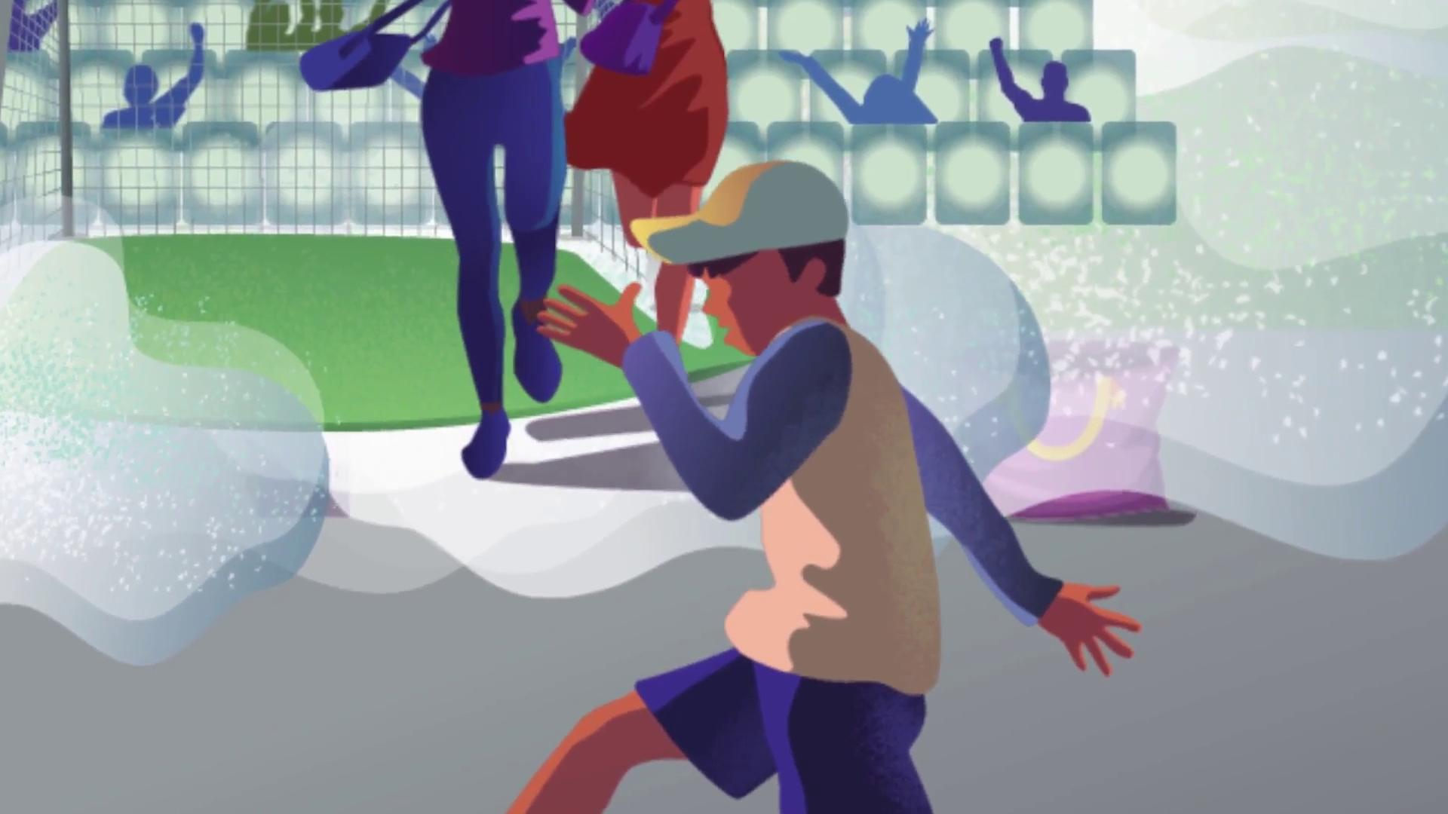
Дети
Notes:
Еще одной причиной трагедии может стать беспечное отношение взрослых к детям. Мама/папа/старший брат/взрослый сын маминой подруги отвернулся и… дети бродят по железнодорожным путям, катаются на подножках вагонов и просто ищут развлечения на железной дороге.
Должен ли за тобой следить взрослый или ты сам готов вести себя как взрослый и соблюдать правила поведения на транспорте? Решай сам!

Slide 15
Хороший кадр дороже жизни? Нет!
Notes:
На железной дороге можно сделать отличное фото. Но необходимо делать это в безопасных местах: вдали от движущихся поездов и линий электропередач. Не стоит рисковать своей жизнью ради эффектного фото.

Slide 16
На железной дороге - все внимание на поезд,
а не на фотографию.
Ты же не хочешь,
чтоб это фото стало последним?
Notes:
Вокзалы и железная дорога - источники вдохновения для прекрасных кадров. Воспоминания о поездке отлично хранят фотографии.
Но это не повод забывать о безопасности!
Не отвлекайся от происходящего вокруг!

Slide 17
Объясни эти железнодорожные знаки
Notes:
Внимательно смотрел и слушал?
Тогда теперь, как эксперт, попробуй объяснить значение и смысл знаков.

Slide 18
Проверьте свои предположения
Notes:
Ты молодец, если твои объяснения совпали с названиями знаков:
Перелезать через автосцепки запрещено!
Стоять у края платформы не допускается.
Подлезать под вагон запрещено!
Открывать двери вагона запрещено!
Переход через ж/д пути только по мосту.

Slide 19
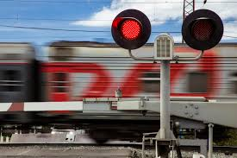
Несчастных случаев легко избежать
Сделай
свое путешествие
безопасным!
Notes:
Итак, теперь ты знаешь, что основными причинами получения травм являются грубые нарушения Правил безопасности на железнодорожном транспорте: хождение по путям в неустановленных местах, неоправданная ничем спешка и беспечность, нежелание пользоваться пешеходными мостами, тоннелями и настилами и незнание правил безопасности на железнодорожном транспорте
Но несчастных случаев легко избежать.
Надо следовать несложным правилам, быть ответственным за свое поведение, понимать, что перевозка пассажиров как раз рассчитана на максимальную безопасность и комфорт.

Slide 20
Твоя безопасность — наша общая цель
Notes:
ОАО «Российские железные дороги» принимает все меры для снижения травматизма и напоминает о необходимости соблюдения правил поведения на железной дороге.
Соблюдайте правила поведения на железной дороге сами и учите этому своих родных, друзей и близких вам людей.
ПОМНИТЕ, ДОМА ВАС ЖДУТ ЖИВЫМИ И ЗДОРОВЫМИ!

Slide 21
Мы желаем вам ярких впечатлений и только приятных путешествий
Спасибо за внимание

